Slide 1


Органическое сельское хозяйство в условиях адаптации к изменению климата. Опыт Кыргызстана
20.09.2024 Бишкек, Гулзада Кудайбердиева
Директор ОФ «Био Сервис»

Slide 2
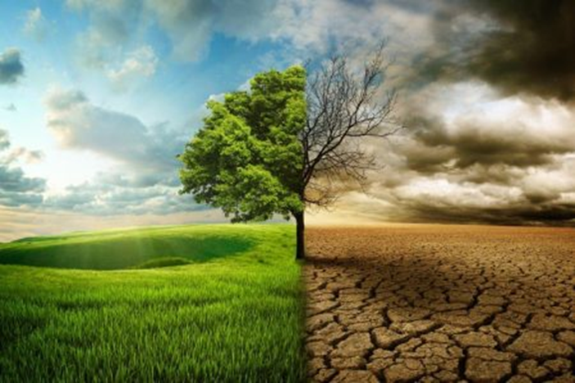
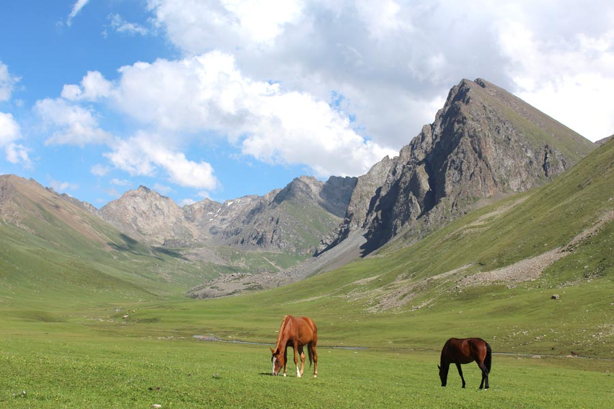
Кыргызстан органическое сельское хозяйство изменения климата
Органическое производство - предусматривает средне- и долгосрочный эффект воздействия на агро-экосистему. Оно ставит своей целью производить продукты питания в условиях экологического баланса, предотвращающего истощения плодородия почв.

Slide 3
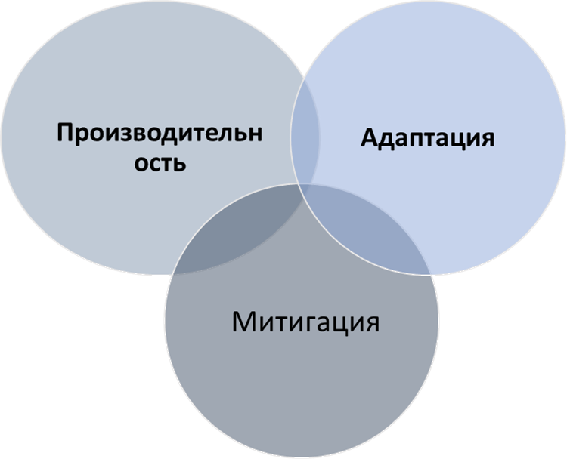
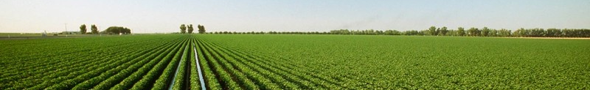
Адаптация к изменению климата
Комплексный подход к достижению устойчивого развития сельского хозяйства в ответ на изменение климата

Slide 4
Состояние сельскохозяйственных угодий...
Примерно 45,7% всех сельскохозяйственных угодий подверглись водной и/или ветровой эрозии почвы;
Около 70% зимних пастбищ подверглись деградации почвы;
Ограниченная и неразвитая инфраструктура в сельскохозяйственном секторе (за последние 25 лет модернизировано только 15%);
Около 15% сельскохозяйственной продукции портится, не дойдя до рынка (неконсервированная);
Из-за неэффективных ирригационных систем около 40% общего объема воды теряется при орошении);
Отсутствие ветеринарных услуг;
Недостаточность финансовых ресурсов;
Недостаток знаний в сельском хозяйстве;
Отсутствие гос. закупа, устойчивых долгосрочных рыночных отношений.

Slide 5
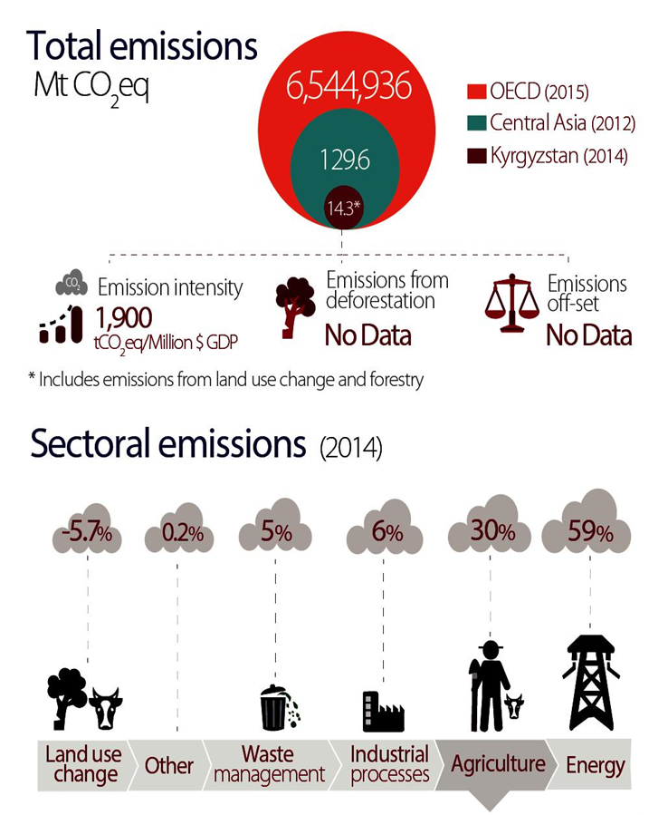
Выбросы парниковых газов
В стране ежегодно - 14,3 млн.т.
в Центральной Азии ежегодно - 129,6 млн.т.
Энергия - 59%
Сельское хозяйство - 30%
Отходы - 5%
Промышленность - 6%
Охрана леса и озеленение - (-5,7%)

Slide 6
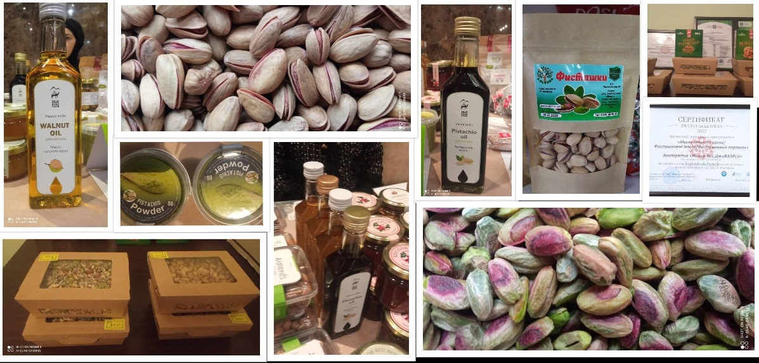
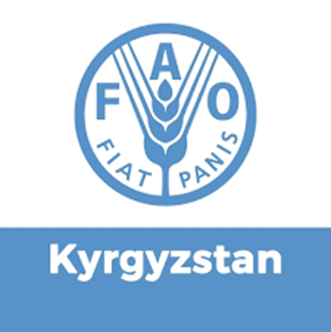


ОРГАНИЧЕСКИЕ. сертифицированные дикорастущие растения в Кыргызстане

Slide 7


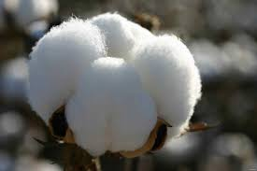
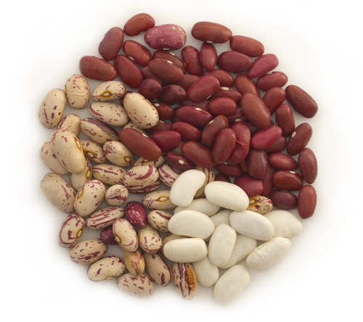
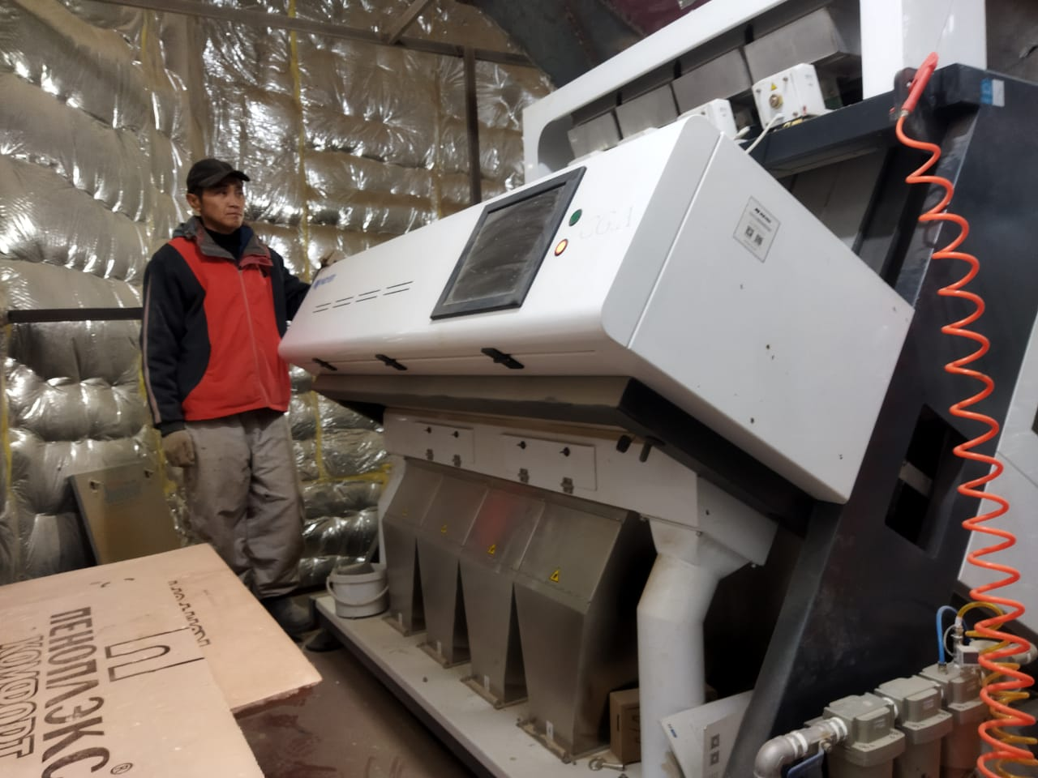
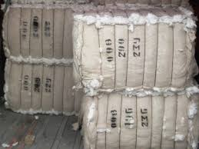

ОРГАНИЧЕСКИЕ. сертифицированные хозяйства в Кыргызстане

Slide 8
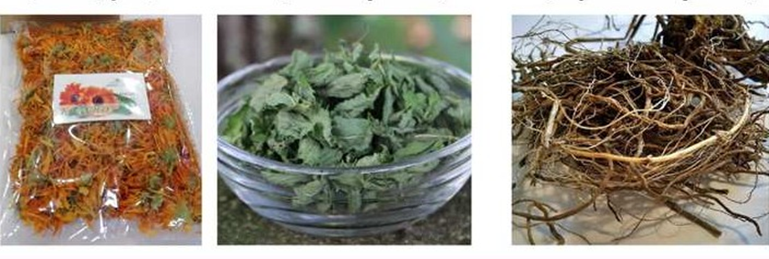
ОРГАНИЧЕСКИЕ. сертифицированные хозяйства в Кыргызстане

Slide 9
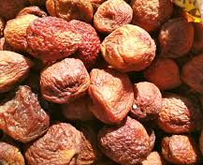
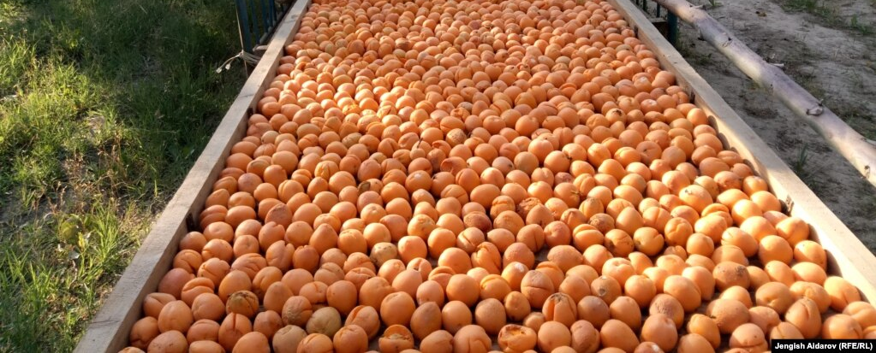
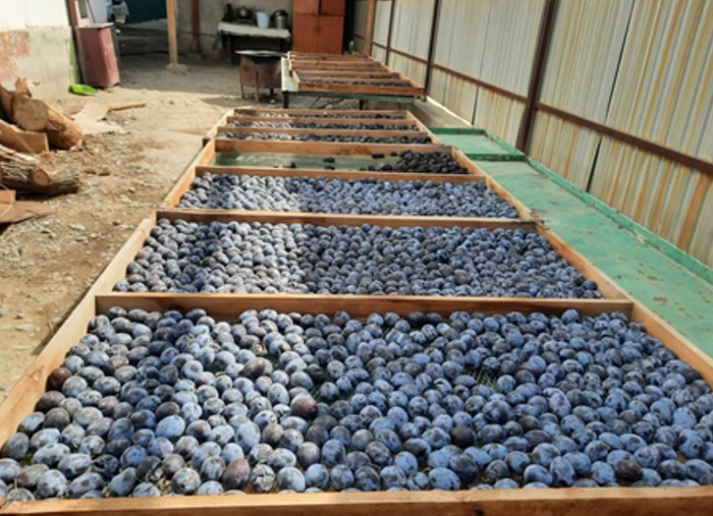
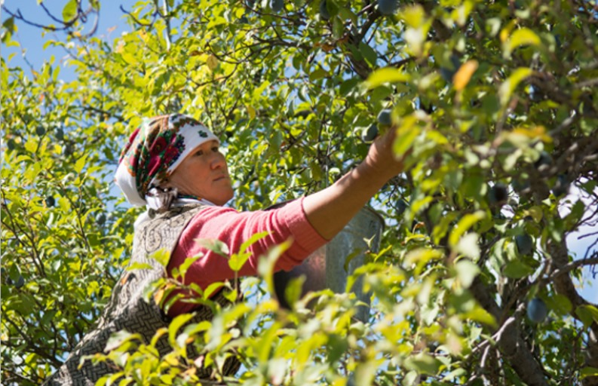


Slide 10
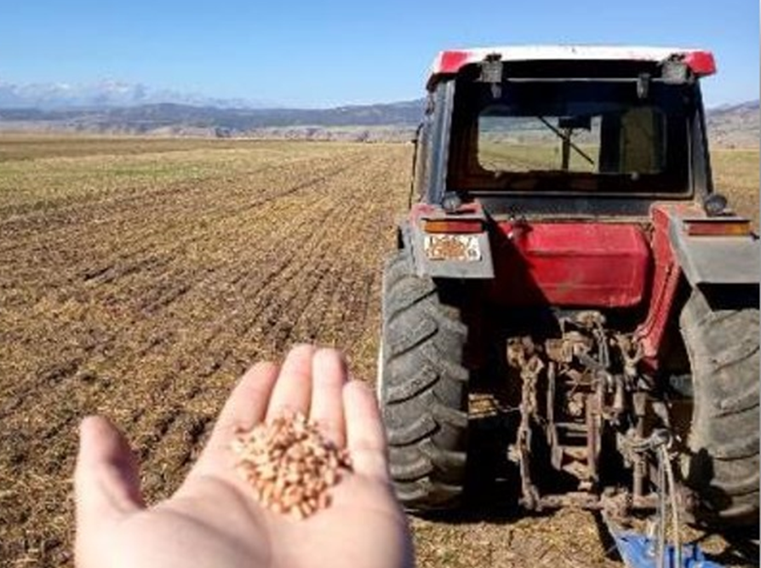
Нулевая обработка почвы
Пшеница - стратегически важная культура, самообеспеченность страны не более 40%; Выращивается в основном на богарных землях в зоне рискованного земледелия. В наибольшей степени подвержено влиянию изменения климата, зачастую не окупает расходы; Охват нулевой обработкой почвы составляет лишь 1% богарных земель, и имеет: высокий потенциал охвата (200 тыс. га по стране). Нулевая обработка почвы позволяет: Значительно сократить выбросы углекислого газа (до 4 тонн/га/год или – 300%) за счет депонирования углерода в почве. Соответственно повысить плодородие почвы; Создать благоприятные условия для жизнедеятельности полезных микроорганизмов в почве.
"Мероприятия реализованы при поддержке Программы «Зеленая экономика и устойчивое развитие частного сектора в Кыргызской Республике» реализуемой GIZ при софинансировании BMZ, ЕС и Правительства Швейцарии

Slide 11
Меры адаптации
Использование органических удобрений
Севооборот
Минимальная обработка почвы
Нулевая обработка почвы
Использование улучшенных сортов (устойчивых к засухе, болезням)
Капельное орошение
Управление теплицами
Улучшение системы севооборота в пастбищах
Улучшение инфраструктуры горных пастбищ
Селекция адаптированных пород (Адаптивная селекция лучших пород).
Улучшение ветеринарного обслуживания

Slide 12



Поддерживающие институты, сектора
GIZ при софинансировании BMZ, ЕС и
Правительства Швейцарии
Helvetas
ФАО
КОICA, IFOAM OI
USAID «Конкурентное предприятие»
ELSOFP, АЛЗК
Aga Han MSDSP
JICA

Slide 13

СПАСИБО ЗА ВНИМАНИЕ
www.bioservice.kg

